Slide 1
Введение в глубокое обучение
Некрасов Константин Олегович
Директор по разработке ML-моделей
АО «Газпромбанк»
t.me/algolab

Slide 2
План:
Характеристики GPT-3
Соревнование по размерам GPU-кластера
Тонкости сбора датасета
Sparse Attention для уменьшения потребляемой памяти

Slide 3
GPT-3: Больше, выше, толще
 | GPT-1 | GPT-2 | GPT-3
Количество параметров | 117M | 1.5B | 175B
Количество слоёв | 12 | 48 | 96
Размер контекста 512 1024 2048
d_{model} 768 1600 12288
n_{heads} 12 (d_{head} = 64) 25 (d_{head} = 64) 96 (d_{head} = 128)
Размер батча 64 32k 512 524k ~1536 ~ 3.2M

Slide 4
GPT-3: Больше, выше, толще
 | GPT-1 | GPT-2 | GPT-3
Количество параметров | 117M | 1.5B | 175B
Количество слоёв | 12 | 48 | 96
Размер контекста | 512 | 1024 | 2048
d_{model} 768 1600 12288
n_{heads} 12 (d_{head} = 64) 25 (d_{head} = 64) 96 (d_{head} = 128)
Размер батча 64 32k 512 524k ~1536 ~ 3.2M

Slide 5
GPT-3: Больше, выше, толще
 | GPT-1 | GPT-2 | GPT-3
Количество параметров | 117M | 1.5B | 175B
Количество слоёв | 12 | 48 | 96
Размер контекста | 512 | 1024 | 2048
^{d}model | 768 | 1600 | 12288
n_{heads} 12 (d_{head} = 64) 25 (d_{head} = 64) 96 (d_{head} = 128)
Размер батча 64 32k 512 524k ~1536 ~ 3.2M

Slide 6
GPT-3: Больше, выше, толще
 | GPT-1 | GPT-2 | GPT-3
Количество параметров | 117M | 1.5B | 175B
Количество слоёв | 12 | 48 | 96
Размер контекста | 512 | 1024 | 2048
^{d}model | 768 | 1600 | 12288
^{n}heads | 12 (d_{head} = 64) | 25 (d_{head} = 64) | 96 (d_{head} = 128)
Размер батча 64 32k 512 524k ~1536 ~ 3.2M

Slide 7
GPT-3: Больше, выше, толще
 | GPT-1 | GPT-2 | GPT-3
Количество параметров | 117M | 1.5B | 175B
Количество слоёв | 12 | 48 | 96
Размер контекста | 512 | 1024 | 2048
^{d}model | 768 | 1600 | 12288
^{n}heads | 12 (d_{head} = 64) | 25 (d_{head} = 64) | 96 (d_{head} = 128)
Размер батча | 64 | 512 | ~ 3.2M

Slide 8
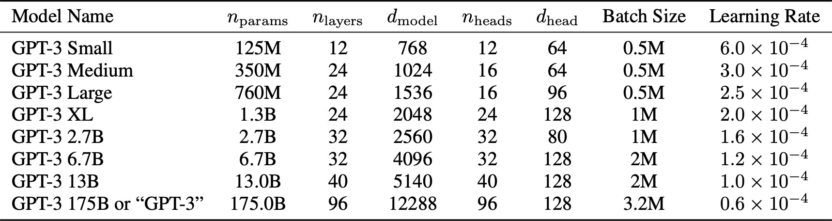
GPT-3: Больше, выше, толще
 | GPT-1 | GPT-2 | GPT-3
Количество параметров | 117M | 1.5B | 175B
Количество слоёв | 12 | 48 | 96
Размер контекста | 512 | 1024 | 2048
^{d}model | 768 | 1600 | 12288
^{n}heads | 12 (d_{head} = 64) | 25 (d_{head} = 64) | 96 (d_{head} = 128)
Размер батча | 64 | 512 | ~ 3.2M

Slide 9
GPT-3: Больше, выше, толще
 | GPT-1 | GPT-2 | GPT-3
Количество параметров | 117M | 1.5B | 175B
Количество слоёв | 12 | 48 | 96
Размер контекста | 512 | 1024 | 2048
^{d}model | 768 | 1600 | 12288
^{n}heads | 12 (d_{head} = 64) | 25 (d_{head} = 64) | 96 (d_{head} = 128)
Размер батча | 64 32k | 512 524k | ~1536 ~ 3.2M

Slide 10
GPT-3: Больше, выше, толще
 | GPT-1 | GPT-2 | GPT-3
Количество параметров | 117M | 1.5B | 175B
Количество слоёв | 12 | 48 | 96
Размер контекста | 512 | 1024 | 2048
^{d}model | 768 | 1600 | 12288
^{n}heads | 12 (d_{head} = 64) | 25 (d_{head} = 64) | 96 (d_{head} = 128)
Размер батча | 64 32k | 512 524k | ~1536 ~ 3.2M
4342 | 318 | 281 | 1672 | 3188 | 352 | 4478 | 617 | 16326 | 13
16281 | 3188 | 362 | 50256 | 16281 | 3188 | 513 | 50256 | 16281 | 3188
1212 | 318 | 617 | 4738 | 2420 | 655 | 329 | 1672 | 50256 | 1212
16 | 11 | 17 | 11 | 18 | 11 | 19 | 11 | 20 | 11
Context Dim (T=10)
Batch Dim
(B=4)

Slide 11
GPT-3: Больше, выше, толще
 | GPT-1 | GPT-2 | GPT-3
Количество параметров | 117M | 1.5B | 175B
Количество слоёв | 12 | 48 | 96
Размер контекста | 512 | 1024 | 2048
^{d}model | 768 | 1600 | 12288
^{n}heads | 12 (d_{head} = 64) | 25 (d_{head} = 64) | 96 (d_{head} = 128)
Размер батча | 64 32k | 512 524k | ~1536 ~ 3.2M
4342 | 318 | 281 | 1672 | 3188 | 352 | 4478 | 617 | 16326 | 13
16281 | 3188 | 362 | 50256 | 16281 | 3188 | 513 | 50256 | 16281 | 3188
1212 | 318 | 617 | 4738 | 2420 | 655 | 329 | 1672 | 50256 | 1212
16 | 11 | 17 | 11 | 18 | 11 | 19 | 11 | 20 | 11
Context Dim (T=10)
Индексы токенов после токенизации текста
Batch Dim
(B=4)

Slide 12
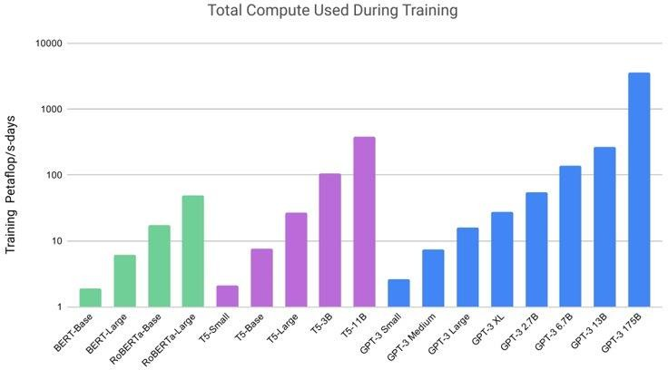
Компьюта — да побольше!

Slide 13
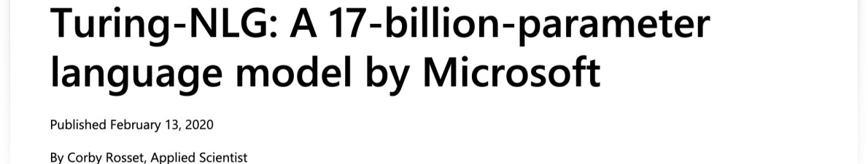

Компьюта — да побольше!

Slide 14
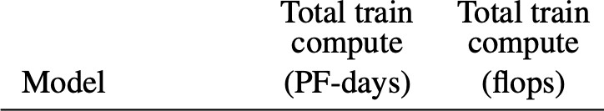


Компьюта — да побольше!

Slide 15
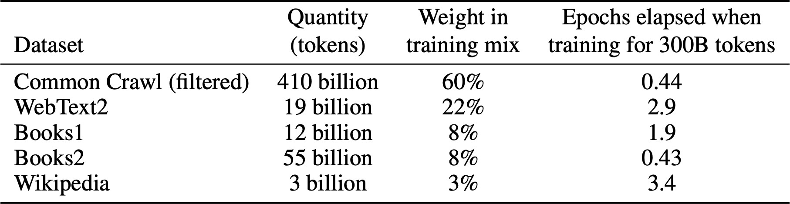
Но где брать данные?

Slide 16
Но где брать данные?
Улучшение датасета GPT-2
Только
английский

Slide 17
Но где брать данные?
«As is» всё ещё грязный
Улучшение датасета GPT-2
Только
английский

Slide 18
Но где брать данные?
41 шард за 2016-2019
(45 TB comressed plaintext)
«As is» всё ещё грязный
Улучшение датасета GPT-2
Только
английский

Slide 19
Но где брать данные?
570GB после
фильтрации и дедупликации
41 шард за 2016-2019
(45 TB comressed plaintext)
«As is» всё ещё грязный
Улучшение датасета GPT-2
Только
английский

Slide 20

Но где брать данные?
Tokenizer + HashingTF + ...
570GB после
фильтрации и дедупликации
41 шард за 2016-2019
(45 TB comressed plaintext)
«As is» всё ещё грязный

Slide 21
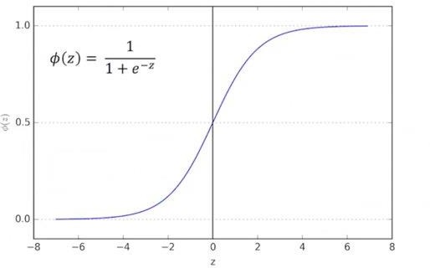
Но где брать данные?
Tokenizer + HashingTF +
570GB после
фильтрации и дедупликации
41 шард за 2016-2019
(45 TB comressed plaintext)
«As is» всё ещё грязный

Slide 22
Но где брать данные?
Tokenizer + HashingTF +
570GB после
фильтрации и дедупликации
41 шард за 2016-2019
(45 TB comressed plaintext)
Дедупликация на тех же фичах через MinHashLSH (-10%)
«As is» всё ещё грязный

Slide 23
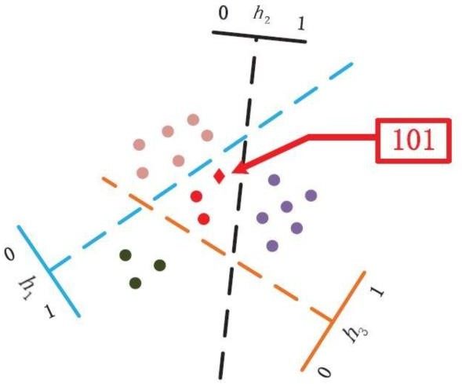
Но где брать данные?
Tokenizer + HashingTF +
570GB после
фильтрации и дедупликации
41 шард за 2016-2019
(45 TB comressed plaintext)
Дедупликация на тех же фичах через MinHashLSH (-10%)
«As is» всё ещё грязный

Slide 24
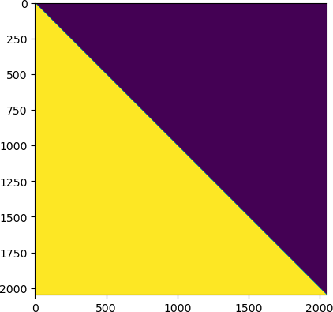
И снова про внимание
Dense attention map:

Slide 25
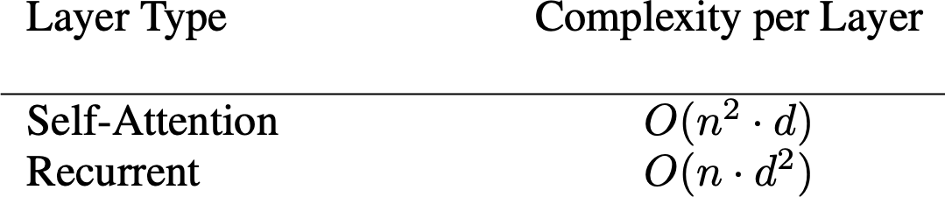
И снова про внимание
Dense attention map:

Slide 26
И снова про внимание
Dense attention map:
ожидание: 12288
реальность: 128

Slide 27
И снова про внимание
Dense attention map:
Решение: перейдём к sparse attention
проанализируем паттерны в обученной модели
ожидание: 12288
реальность: 128

Slide 28

И снова про внимание
Dense attention map:
Решение: перейдём к sparse attention
проанализируем паттерны в обученной модели
факторизуем на компонент
при = 2 введём следующую логику:
один фактор отвечает за local фичи
второй — за global
ожидание: 12288
реальность: 128

Slide 29



И снова про внимание
Dense attention map:
Решение: перейдём к sparse attention
проанализируем паттерны в обученной модели
факторизуем на компонент
при = 2 введём следующую логику:
один фактор отвечает за local фичи
второй — за global
Номер текущего токена
Какой-то гиперпараметр
токен, к которому мы считаем внимание
ожидание: 12288
реальность: 128

Slide 30
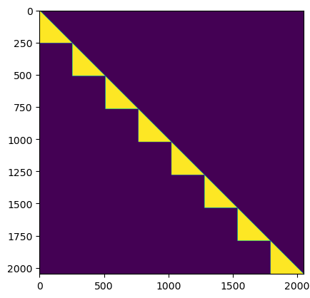
И снова про внимание
Решение: перейдём к sparse attention
проанализируем паттерны в обученной модели
факторизуем на компонент
при = 2 введём следующую логику:
один фактор отвечает за local фичи
второй — за global

Slide 31
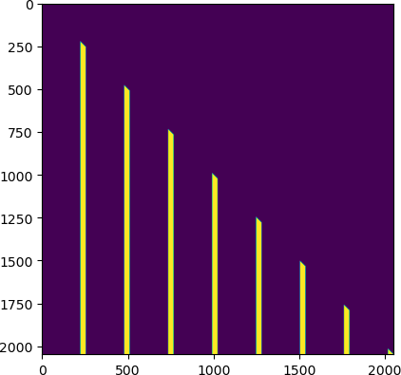
И снова про внимание
Решение: перейдём к sparse attention
 | проанализируем паттерны в обученной модели факторизуем на компонент
 | при = 2 введём следующую логику: один фактор отвечает за local фичи второй — за global

Slide 32
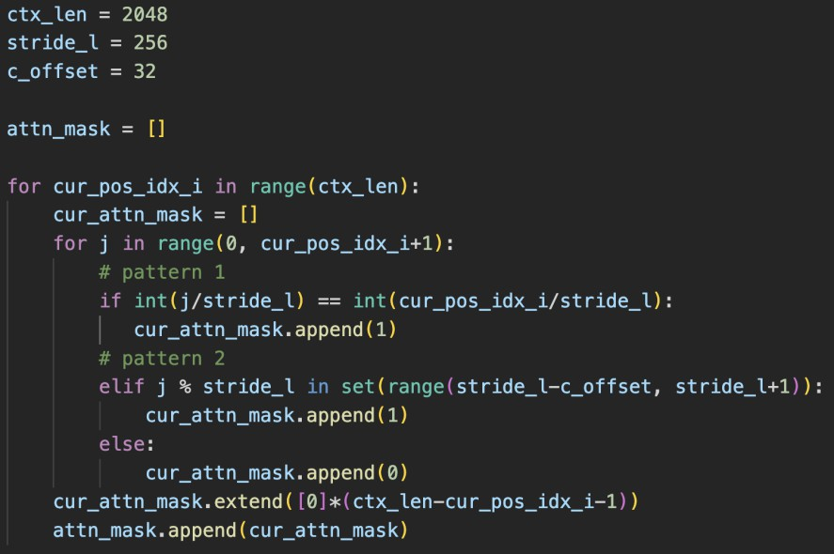
И снова про внимание
Решение: перейдём к sparse attention
проанализируем паттерны в обученной модели
факторизуем на компонент
при = 2 введём следующую логику:
один фактор отвечает за local фичи
второй — за global
Sparse Transformer:
stride = 128
c = 32

Slide 33
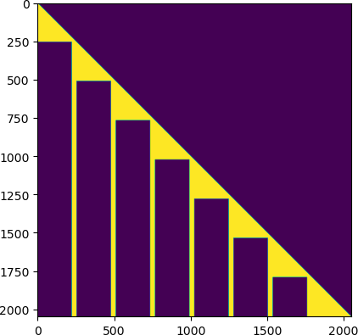


И снова про внимание
Решение: перейдём к sparse attention
проанализируем паттерны в обученной модели
факторизуем на компонент
при = 2 введём следующую логику:
один фактор отвечает за local фичи
второй — за global

Slide 34
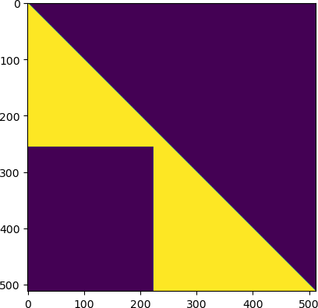
И снова про внимание
Решение: перейдём к sparse attention
проанализируем паттерны в обученной модели
факторизуем на компонент
при = 2 введём следующую логику:
один фактор отвечает за local фичи
второй — за global

Slide 35


И снова про внимание
Решение: перейдём к sparse attention
проанализируем паттерны в обученной модели
факторизуем на компонент
при = 2 введём следующую логику:
один фактор отвечает за local фичи
второй — за global

Slide 36
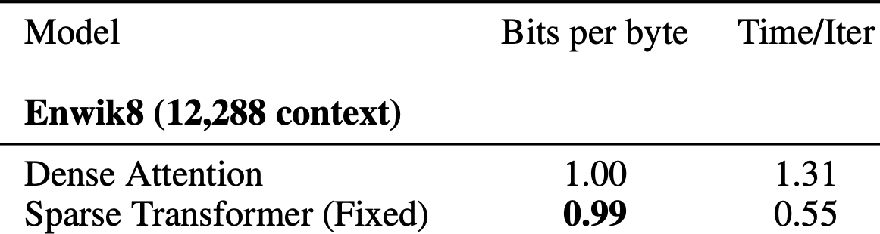
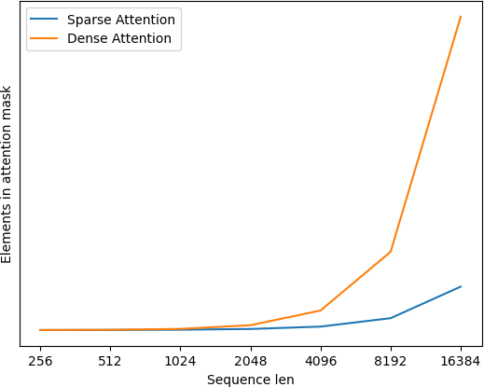
Хорошо ли работает sparse attention?

Slide 37
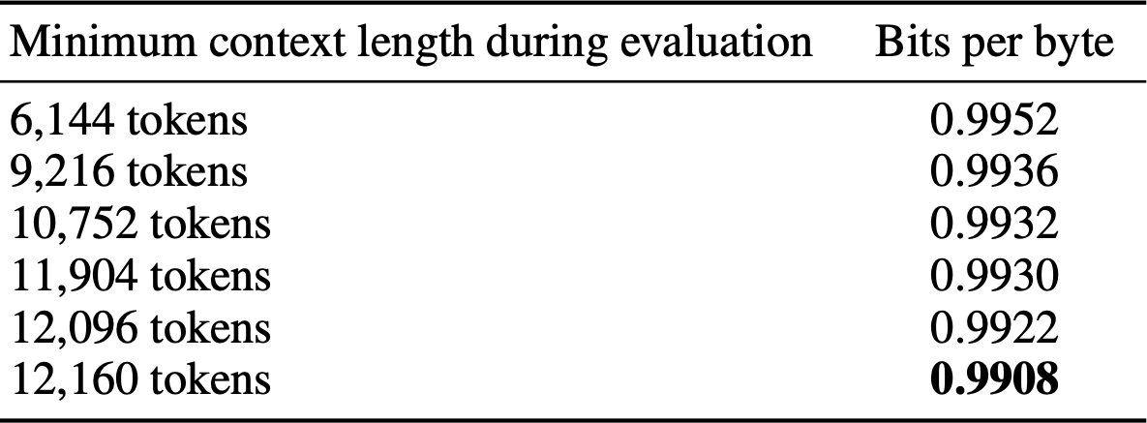
Хорошо ли работает sparse attention?

Slide 38

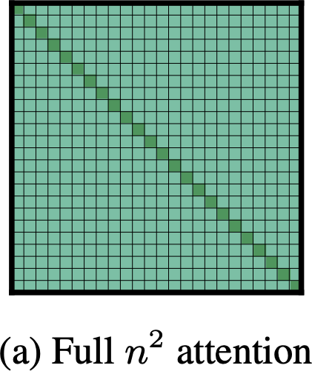
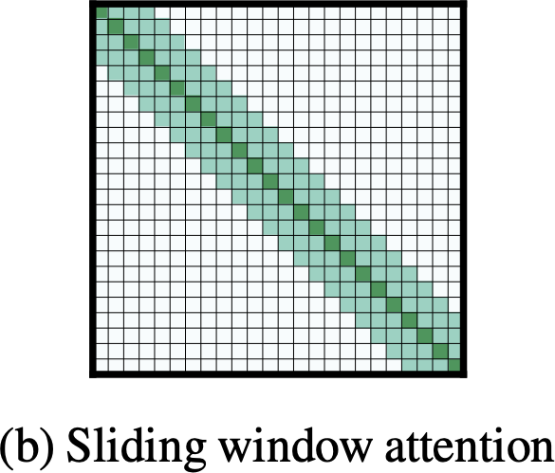
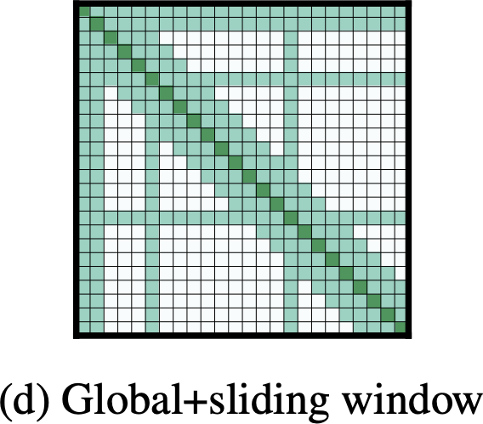
Другие способы оптимизаций
(GPT-3) Generating Long Sequences with Sparse Transformers: arxiv.org/abs/1904.10509
Reformer: The Efficient Transformer: arxiv.org/abs/2001.04451
Longformer: The Long-Document Transformer: arxiv.org/abs/2004.05150
Linformer: Self-Attention with Linear Complexity: arxiv.org/abs/2006.04768
Rethinking Attention with Performers: arxiv.org/abs/2009.14794

Slide 39
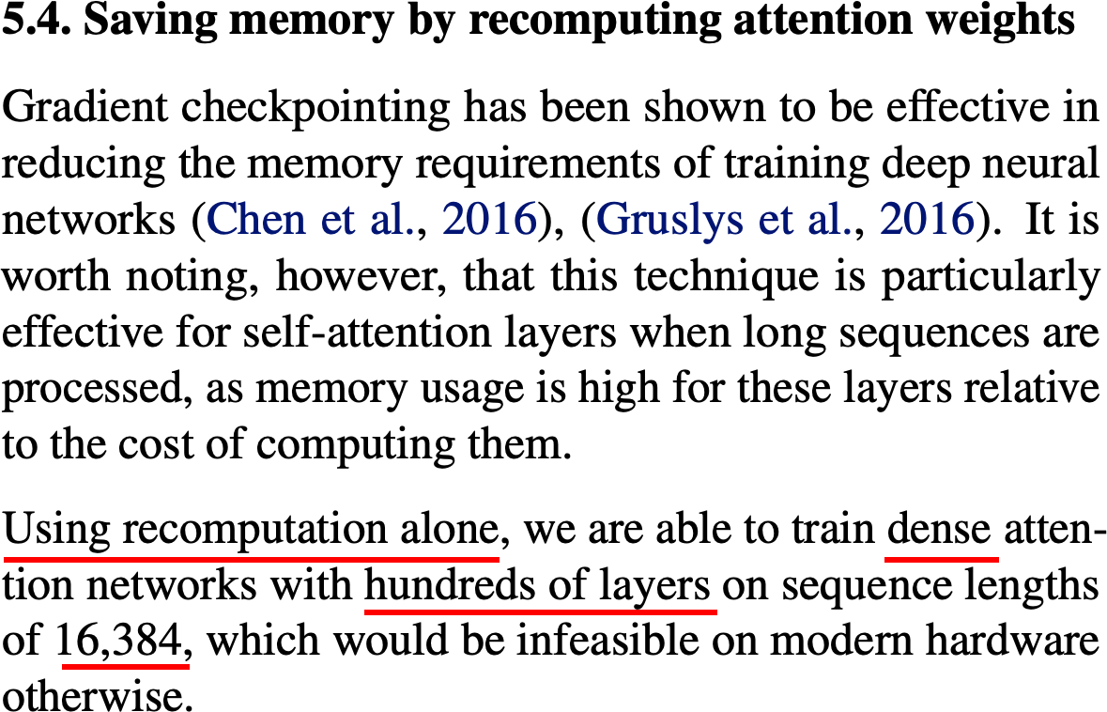

Но...
Fitting larger networks into memory

Slide 40

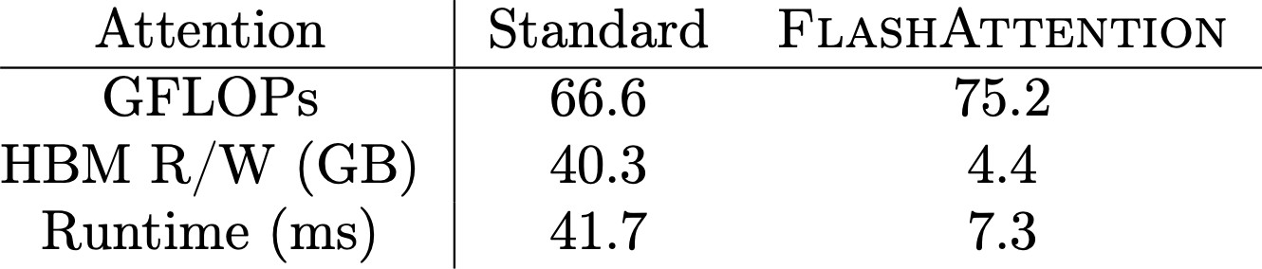
Но...
Fitting larger networks into memory

Slide 41
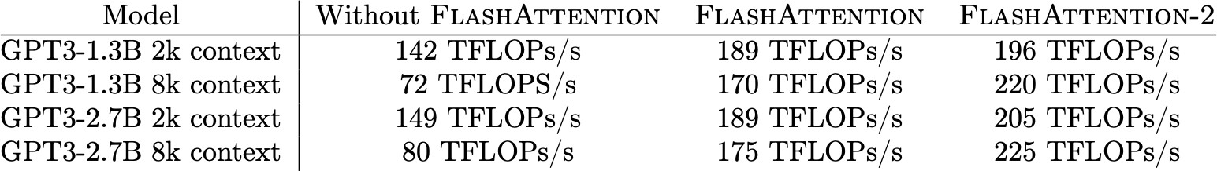
Но...
Fitting larger networks into memory

Slide 42
Спасибо
за внимание!

